Slide 1
dchat
一个自研的局域网 / 公网聊天室
Windows · 安卓 · Linux · macOS 四端互通 · 端到端加密 · 逐行手写的协议
项目介绍 · 功能与架构 · 开发过程梗概
以及 AI 在整个过程中的使用情况与真实复盘
github.com/dongfang20101113/DChat · 69 次提交 / 9 天 · 四端自有代码 2.27 万行（实现 + 测试 + 安卓）
2115 项测试全过 · 端到端加密 · 压测与攻击实测防护生效 · 内存稳定 10 MB

Slide 2
这个项目是什么
一句话：不依赖任何聊天框架，从协议到加密自己搭的四端聊天系统
定位
  · 局域网里几个人就能开聊；配上端口映射也能跑公网
  · 服务端一个人跑，客户端随手拷走就能用
  · 四端互通：Windows、安卓、Linux、macOS 互发消息 / 文件 / 语音
技术上刻意选择的难点
  · 协议自己定：行式 UTF-8，每行一条命令
  · 加密自己做：ECDH 握手 + AES-256-GCM，不发明原语
  · 四端字节级一致：同一条消息在四端解出来必须一模一样
  · 界面自己画：桌面端 GDI+ 自绘气泡，不用现成 UI 框架
它不是玩具的地方
· 有账号体系：PBKDF2 加盐哈希，不存明文
· 有公网加固：连接数上限、防爆破、握手超时、限速
· 有 TOFU：记住服务器指纹，指纹变了会明确警告
· 有测试：四端合计 2115 项检查（C++ 1787 + 安卓 328）
代码规模（实测，不含 build 产物）
· C++ 协议层 + 服务端 + 客户端：17,817 行
· 安卓 Kotlin：10,853 行
· 测试代码：4,064 行（16 个测试程序）
· 另有工具脚本 5,190 行（压测、画图、打包）

Slide 3
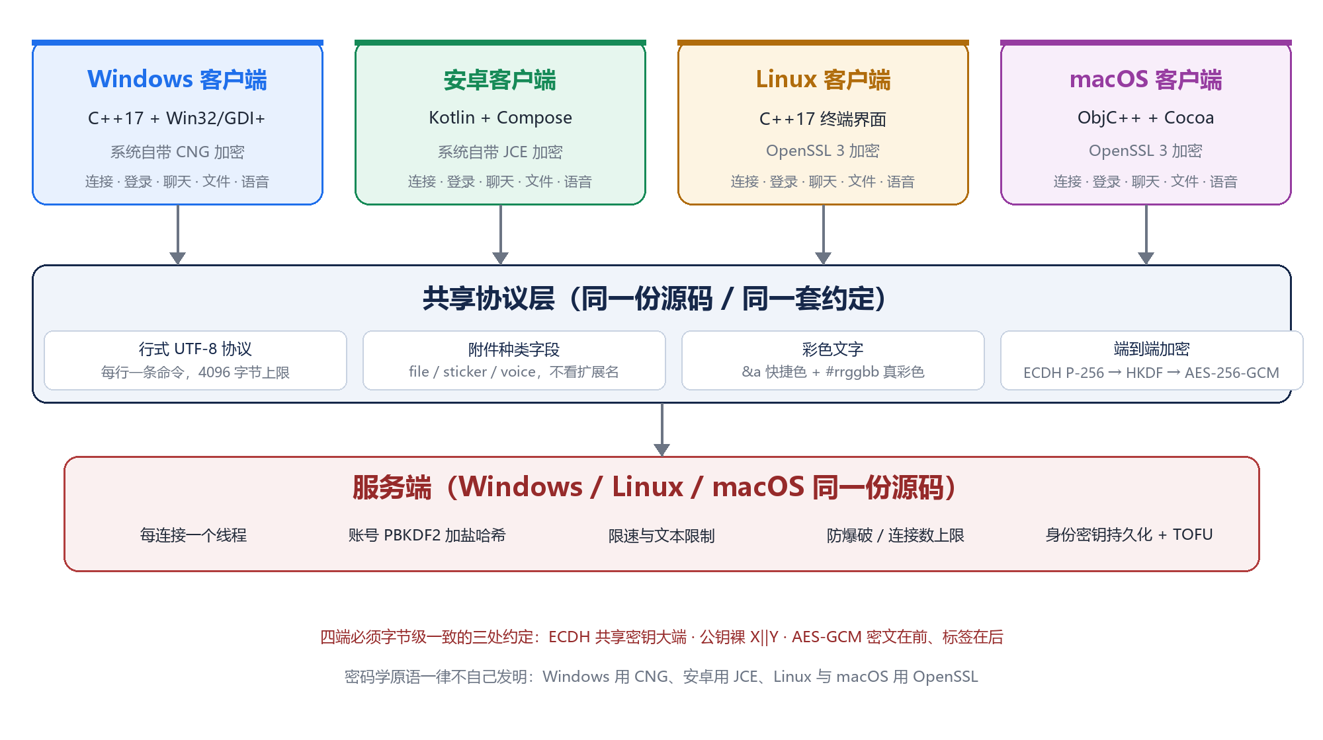
整体架构
四个客户端共用一份协议层源码，服务端三端都能跑
Windows / Linux / macOS 三个客户端与服务端共用同一份 C++ 协议层；安卓端是 Kotlin 重写，靠同一套测试向量保证行为一致

Slide 4
功能一览
四端都有的功能，以及各自特有的
功能 | Windows | 安卓 | Linux | macOS
连接 / 注册 / 登录 / 改密码 | 有 | 有 | 有 | 有
群聊 + 多行消息 | 有 | 有 | 有 | 有
彩色文字（&a 快捷色 / #rrggbb） | 有 + 取色盘 | 有 + 取色盘 | 有 | 有
文件上传下载（含进度、重名处理） | 有 | 有 | 有 | 有
语音消息（录制 / 播放 / 自动下载） | 有 | 有 | 有 | 未测
表情与贴纸 | 有 | 有 | 贴纸按附件收发 | 贴纸按附件收发
指令 + Tab 补全 / 历史 | 有 | 有 | 有 | 有
图片与视频缩略图预览 | 有（系统缩略图） | 有 | 无 | 无
深色模式 | 跟随系统 | 跟随系统 | 跟随终端 | 跟随系统
界面形态 | Win32 自绘 | Compose | 终端 TUI | Cocoa 原生
Linux 端是终端界面，因此没有图片预览；贴纸按普通附件收发，不做内联渲染。macOS 的语音消息这一项没测

Slide 5
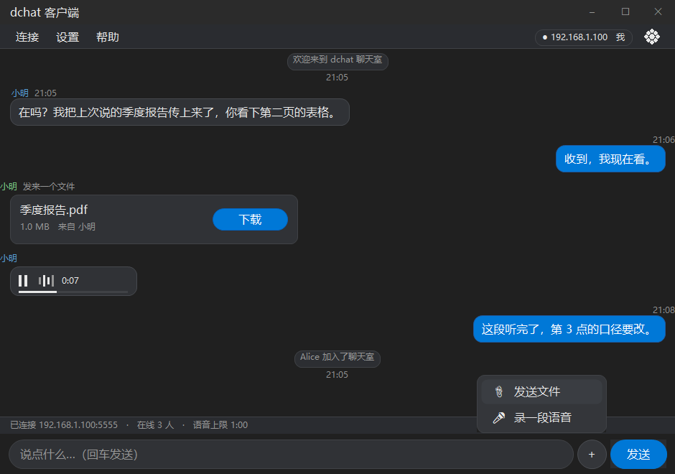
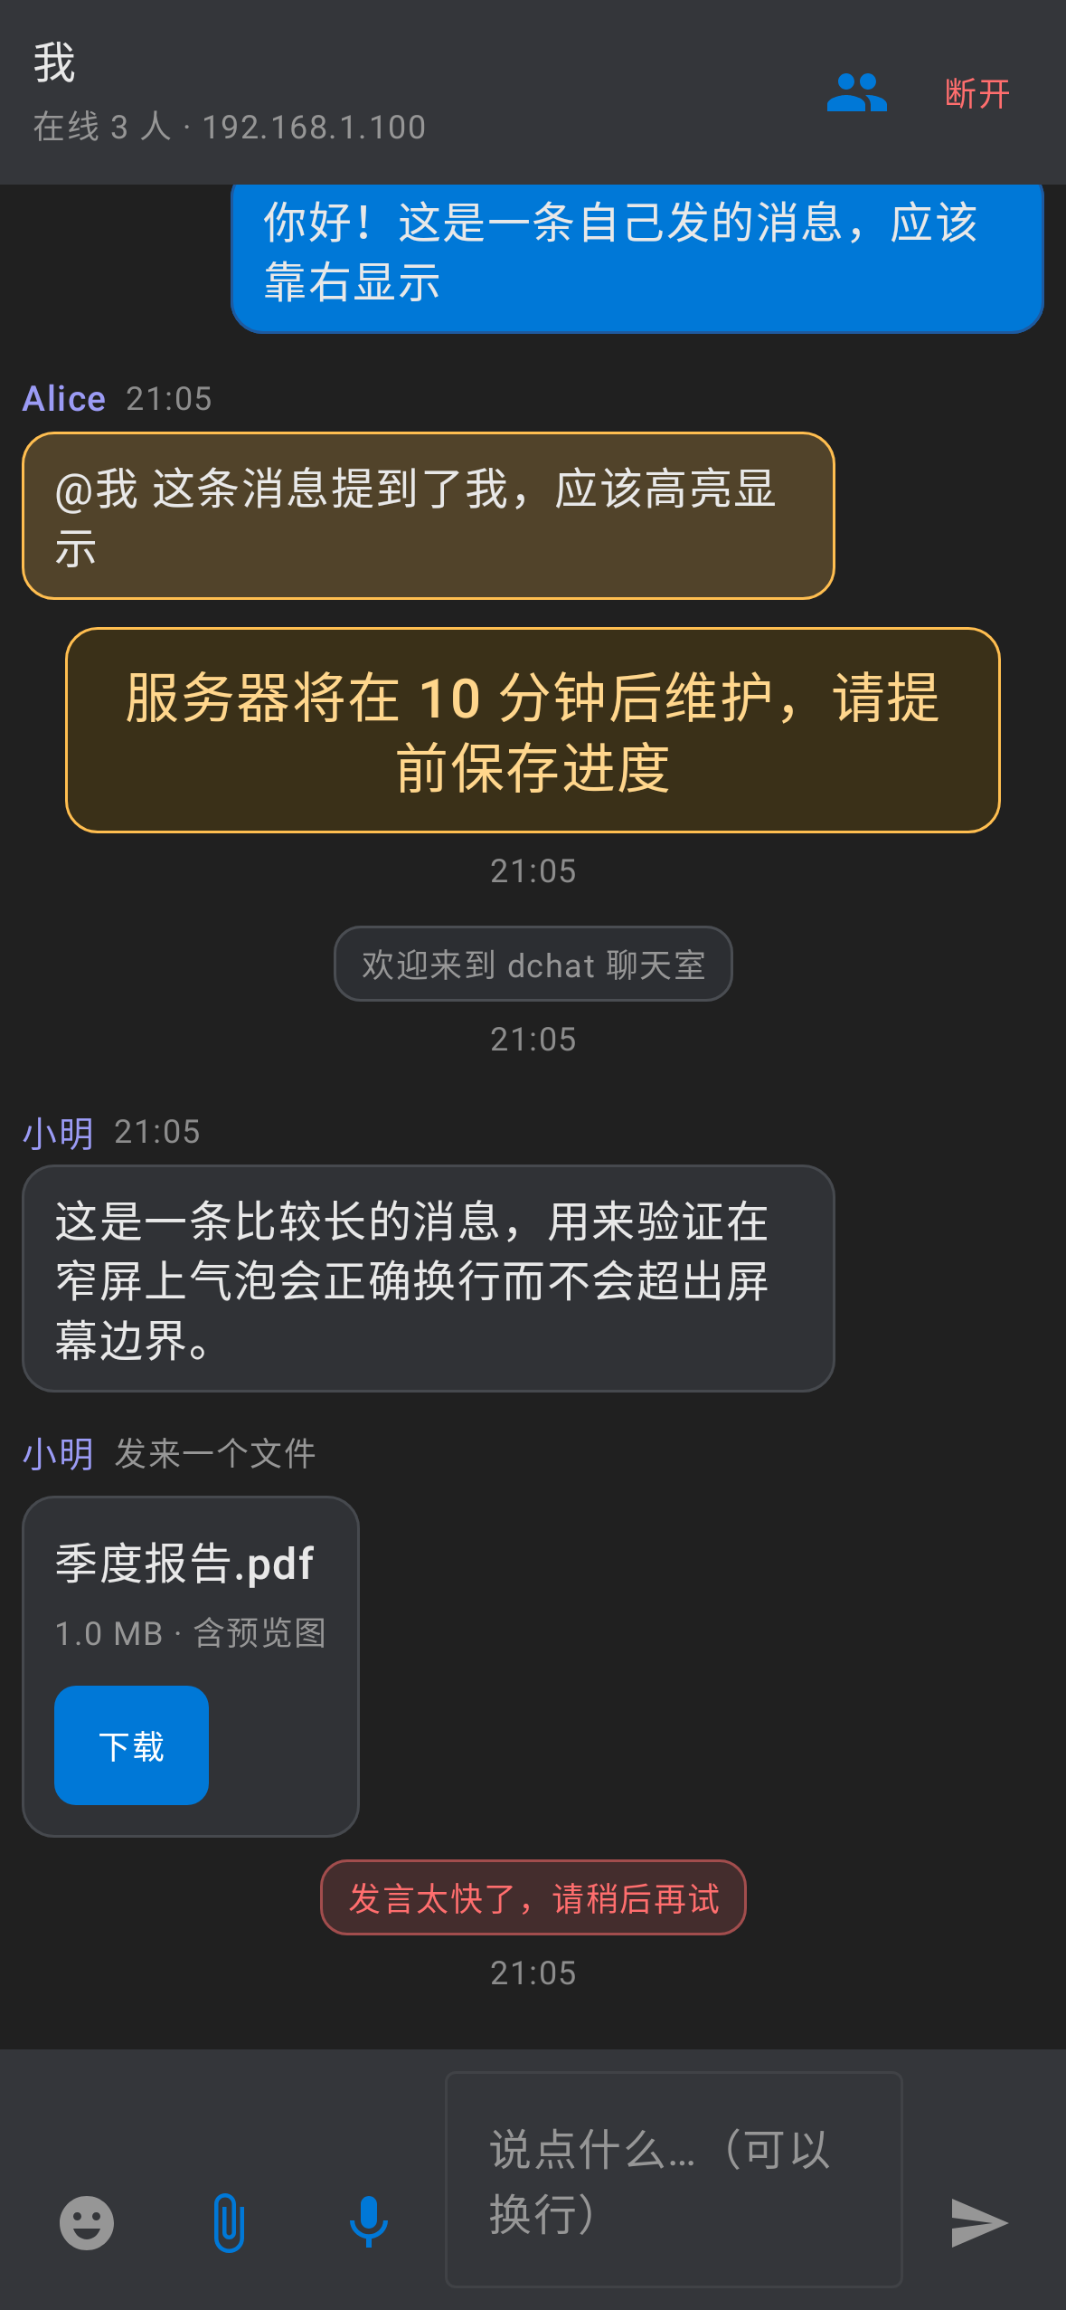
界面实拍
左边是桌面端的界面效果图（离屏渲染，复用真界面的配色与字号）
安卓截图由 Robolectric 在真实布局上渲染得出，不是手绘示意图

Slide 6
协议设计：为什么选行式文本
简单到能用肉眼调试，是这个项目最重要的一个决定
每行一条命令，UTF-8 编码，单行 4096 字节上限
  · 例：SAY 小明 你好、MSG 你好、FILE_SEND F1 名字 大小 voice
  · 好处一：能用 telnet / nc 直接手工测，不用抓包解密
  · 好处二：加字段只要追加在末尾，老客户端读到旧的格数就停
  · 好处三：实现只有两份（C++ 与 Kotlin），macOS 直接复用 C++ 那份
踩过的坑：字段是「按位置」解析的
  · 附件的种类放在第 7 格（追加），绝不能插到中间
  · 一旦插错位置，老客户端会把标记当成字节数去解析
  · 所以连注释里都写死了：只追加、不重排
附件种类字段（四端一致）
0 / file → 普通文件
1 / sticker → 贴纸
voice → 语音
判定只看这一格，不看扩展名——安卓录的是 .m4a、
桌面端是 .wav，扩展名根本不可靠。
彩色文字的语法
&a 快捷色（十六个，四端颜色表完全相同）
&#ff8800 真彩色
&& 一个字面量 &
服务器关掉彩色聊天时，色码原样显示而不是被吃掉
——否则用户会以为自己的字被吞了。

Slide 7
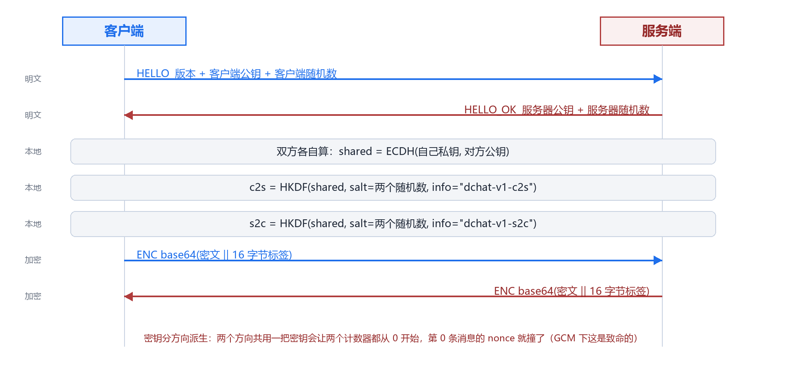
加密设计
ECDH P-256 握手 → HKDF-SHA256 派生 → AES-256-GCM 会话加密
保护什么
不保护什么（写进代码注释了）
被动窃听：抓包看不到密码和聊天内容
篡改：GCM 自带认证，改一个字节就解不开
主动中间人：裸 ECDH 没有身份认证
所以有 TOFU：第一次记住指纹，之后每次比对，变了就警告

Slide 8
四端一致：三处必须字节级相同的约定
这三条任何一条错了，都是「不报错、只是永远连不上」的那种 bug
约定一：ECDH 共享密钥用大端
  · Windows 的 CNG 返回小端，必须翻转；OpenSSL 本来就是大端，绝不能翻
约定二：公钥在线路上是裸的 X‖Y（各 32 字节）
  · 不能带 BCRYPT_ECCKEY_BLOB 那种平台专有的头部
约定三：AES-GCM 的输出是「密文在前、16 字节标签在后」
  · 必须和 Java 的 Cipher.doFinal 一致，否则安卓端解不开
为什么反复强调：错了不会崩、不会报错，只会「握手看起来成功了但消息是乱码」

Slide 9
服务端
Windows 和 Linux 跑同一份源码，只换 socket 层和加密后端
并发模型：每个连接一个线程
  · 聊天是低并发 IO，线程模型足够，也不需要 epoll 的复杂度
账号与安全
  · PBKDF2-HMAC-SHA256 加盐，落盘的只有哈希和盐
  · 身份密钥落盘（标量 + 公钥的十六进制），TOFU 才有意义
  · 公网加固：连接数上限、单 IP 上限、登录失败封禁、握手超时
  · 可调规则：限速、文本长度与行数、暂存附件保留时长
控制台指令：/ban /kick /op /say /chatrule /ip 等
跨平台移植只动了两个地方
socket 层：Winsock → POSIX（封在 socket_util.h 后面）
加密后端：CNG → OpenSSL（封在 crypto_backend.h 后面）
业务代码一个字没改——移植点越少，越不容易改出新 bug。
被 socket 层挡住的两个坑
SIGPIPE：Linux 上往已关闭的连接写，默认直接杀掉整个进程
→ 所有发送都走带 MSG_NOSIGNAL 的封装，绝不裸调 send
keepalive：Windows 用 WSAIoctl 一次设好，Linux 要三个独立
setsockopt → 数值定成同一组，两端发现死连接的时间才一致

Slide 10
开发过程梗概
69 次提交、9 天，按提交信息可以分成八个阶段
阶段 | 做了什么 | 关键产物
第 1 天 起步 | 局域网聊天室：C++ 客户端 + 服务端，先跑通再说 | 协议层、自定义气泡界面
第 1 天 第二个端 | 安卓客户端（Kotlin + Compose） | 三端格局成型
第 2 天 公网加固 | 限速、文本限制、多行消息、连接数上限、防爆破、握手超时 | 可调规则系统
第 3 天 加密 | ECDH + HKDF + AES-GCM，从协议层一路接到三端 | TOFU 指纹闭环
第 4~5 天 功能 | 表情、贴纸、语音（录制/播放/自动下载） | 附件种类字段
第 6 天 界面返工 | 重新设计桌面端界面：菜单栏、齿轮设置、＋菜单 | 离屏渲染效果图
第 7 天 彩蛋与修复 | 彩色文字代码端到端；修 6 处用户反馈 + 1 处自己引入的回归 | 取色盘
第 8~9 天 第三个端 | Linux：加密后端抽象、服务端移植、终端客户端、预编译包 | 741 项 Linux 检查
时间按提交日期归并，不是精确工时；阶段划分依据是提交信息里能看出的功能边界

Slide 11
开发过程的几个转折点
哪些决定改变了后面的走向
加密放在第 3 天，而不是第 1 天
先把聊天跑通、把协议摸熟，再套加密。反过来做的话，每次调协议都要先怀疑是不是加密错了。
先把「种类字段」立起来，再加功能
表情、贴纸、语音三个功能都靠附件这一条路径。先定好那一格怎么扩，后面三个功能都是小改动。
界面被退回重做两次
第一版太朴素、第二版太密集。用户直接说「太丑」「太挤」，于是先用离屏渲染出三套方案，选完再写。
Linux 端放最后，并且先做密码学
真正的风险不是界面，是「各端算出来的字节不一样」。所以第一步就是抽象加密后端 + 跑同一套测试向量。

Slide 12
怎么证明它是对的
这个项目里「验证」和「写代码」花的力气差不多
验证手段 | 规模 / 结果
Windows 端 16 个测试程序 | 966 项检查，全部通过；构建 0 告警
Linux 端 10 个测试程序 | 785 项检查，全部通过
安卓端单元测试 | 328 个测试、19 个测试类，全部通过
密码学测试向量 | HKDF 对 RFC 5869、AES-GCM 对 NIST、ECDH 固定向量、与 Kotlin 跨语言比对
四端互通实测 | 四端同服务器互相收发；macOS ↔ Windows / Linux / Android 双向互发、附件互传
文件传输 | 200 KB 随机文件往返，MD5 逐字节一致
语音 | 虚拟机里真录音 3 秒 → 上传成功；WAV 时长解析在真实录音上 1/2/5 秒全对
预编译包 | 从 tar 包解出来直接跑，全程无 cmake、不装任何依赖
测试能跑起来，是后面所有「修 bug」动作的前提——没有测试就只能靠肉眼猜

Slide 13
安全设计：纵深防御
没有单点神话，是四层叠起来——每一层都假设上一层可能被绕过
第 1 层 传输加密
抓包看不到密码与聊天内容；改一个字节就解不开
ECDH P-256 握手 · HKDF-SHA256 派生 · AES-256-GCM 逐条认证
第 2 层 身份与信任
服务器密钥被换掉时，用户会立刻看到明确警告
TOFU 指纹：第一次记住，之后每次比对，变了就中止连接
第 3 层 资源与准入
把「占着连接不说话」和「狂建连接」在入口掐掉
连接数上限 · 单 IP 上限 · 握手超时 · 上传下载限速 · 发言间隔
第 4 层 凭据保护
拖走账号文件也拿不到密码；在线暴破被时间窗限住
PBKDF2-HMAC-SHA256 加盐 · 登录失败窗口封禁 · 密码不落盘
四层互相独立：加密被绕过仍有指纹，指纹被忽略仍有连接上限，上限被绕开仍有凭据哈希

Slide 14
压力与攻击实测（一）：防护是否真的生效
在 Kali 虚拟机上对着真服务端打出来的，不是估算值
攻击方式 | 配置 | 实测结果
连接洪泛 200 条 | maxconnsperip = 60 | 正好 60 条存活、140 条被拒——上限精确生效，服务端逐条记录拒绝原因
慢速连接耗尽 40 条 × 占住 25 秒 | handshaketimeout = 10 秒 | 40/40 全部被按时断开；服务端日志出现 72 次 handshake timeout
暴力破解 12 次错误密码 | loginfails = 5（5 分钟窗口） | 12/12 全部被拒，攻击方一次都没登上
畸形数据 11 类 | — | 超长行 / 二进制乱字节 / 无换行灌数据 / 伪造 HELLO_OK / 未握手注入 ENC / 半包即断——全部未命中，服务端未崩溃
攻击后正常业务 | — | 新客户端仍能正常注册、登录、收发消息
内存占用 | — | 攻击全程稳定在 9.3–10.3 MB，无增长失控
复现方式：tools/loadtest.cpp（POSIX socket 手写，五个独立场景：flood / slowloris / badlogin / garbage / echo）

Slide 15
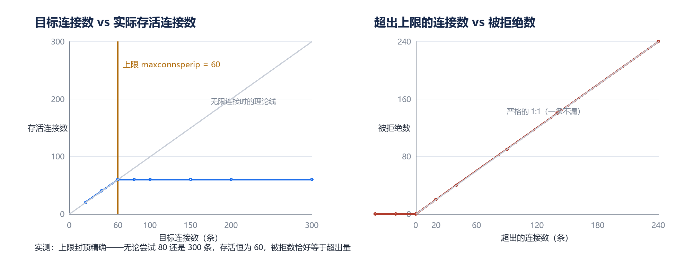
攻击对比曲线（一）：连接上限
目标连接数从 20 加到 300，存活数在 60 处硬性封顶
读这张图要看什么
数据来源
· 左侧蓝线在 60 处变成水平——上限是硬封顶，不是「大概拦一拦」
· 右侧红线严格 1:1：超出多少就拒多少，一条不漏也不多拒
· 8 个测试点各有实测记录（20/40/60/80/100/150/200/300）
· 复现：tools/loadtest.cpp flood <条数>，配置见 linux/README.md

Slide 16
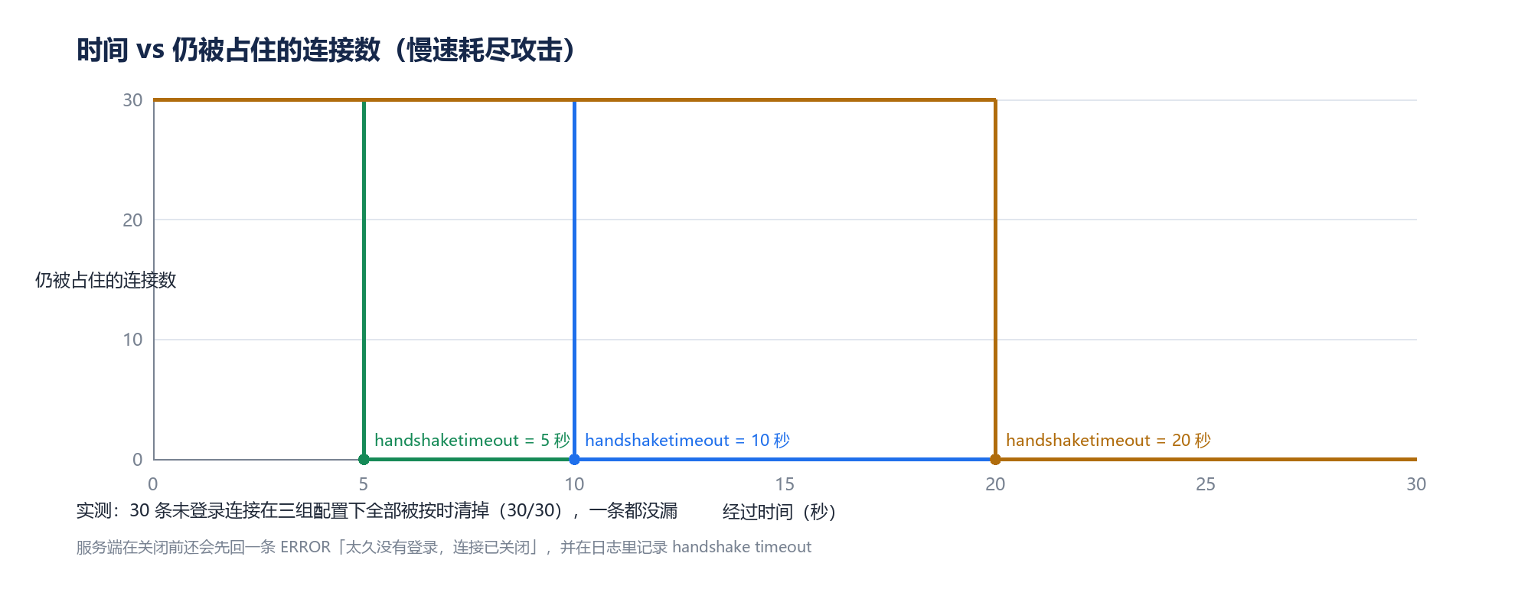
攻击对比曲线（二）：慢速耗尽的清理过程
30 条连上不登录的连接，在三种超时配置下全部被按时清掉
读这张图要看什么
服务端的处理方式
· 三条阶跃线精确落在设定值上（5 / 10 / 20 秒），没有延迟漂移
· 无论配置多长最终都清零——攻击者拿不到「一直占着」的结果
· 关闭前先回一条 ERROR「太久没有登录，连接已关闭」，用户看得懂
· 每次清理都进日志：实测一轮出现 72 次 handshake timeout

Slide 17
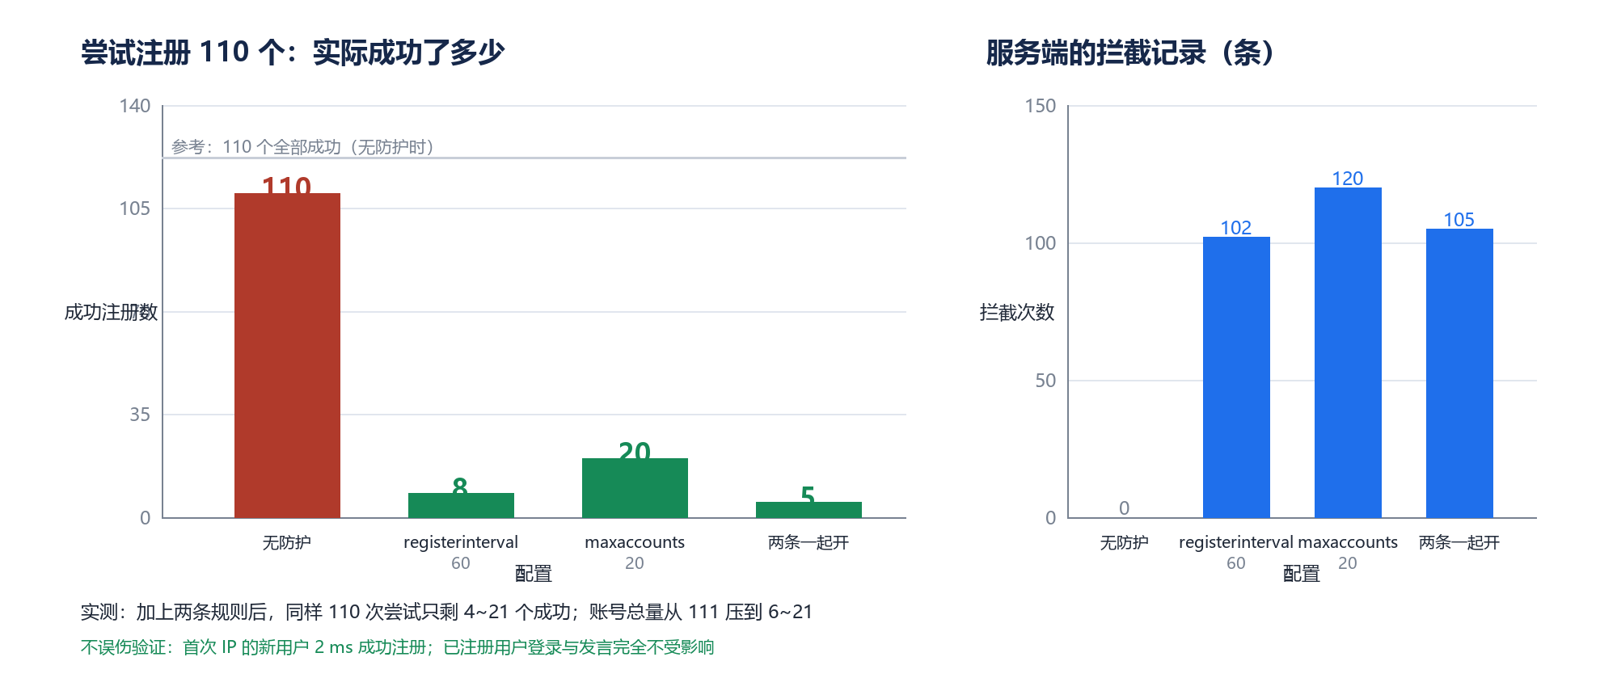
补上注册路径：从发现缺口到实测修复
有人问「疯狂注册换 IP 是不是防不住」——实测确实防不住，于是补掉了
缺口是什么
怎么修的
不误伤验证
· 原有防护全部基于 IP：换 IP 即失效
· 注册路径当时零限制、零拦截记录
· 洪水期间正常用户消息 105 ms → 超时
· 新增两条规则：registerinterval / maxaccounts
· IP 冷却抬成本，总量上限兜底（换 IP 也绕不过）
· 顺带修掉全量重写账号文件与重复算名单
· 首次 IP 新用户 2 ms 注册成功
· 已注册用户登录发言不受影响
· 44 项单测把放行/拒绝两个方向都钉死

Slide 18
性能实测与安全边界
左边是能做到的，右边是明确做不到的——两栏都要看
性能与稳定性（实测）
安全边界（明确做不到）
· 16 客户端持续压测：处理 474,296 条消息，墙钟 2.4 秒
· 服务端 CPU 17 秒（多核并行，广播式分发）
· 空载内存 9.2 MB；攻击 + 压测全程 9.8–10.8 MB
· 全程零崩溃、零重启；单文件静态二进制，无外部依赖
· 200 条并发建连 6 ms（本机回环，非广域网指标）
· 吞吐与服务端日志逐条计数核对过，不是写缓冲假象
· 主动中间人：裸 ECDH 没有身份认证，能劫持线路的人理论上
可以分别和两端握手——要挡它需要证书或预共享密钥
· 网络层大流量 DDoS：本项目只做应用层防护，流量清洗要靠
上游运营商 / 云清洗 / CDN
· 端到端加密：服务端能解密消息（它要转发、要存历史）
· 密码找回、多设备同步、消息签名——都没有
为什么两栏要放在同一页
· 单看左边会以为「这服务器打不死」，单看右边会以为「防护很弱」——都不对
· 实测数字证明的是「规则按设计生效」，不是「扛得住任何流量」
· 安全材料里最危险的不是「防护少」，而是「你以为防护了很多」；
使用者按错误假设去用，风险比明说大得多
· 这不是事后补的：项目从第一版加密起就在 crypto.h 里写着「不保护主动中间人」，README 照抄同一句

Slide 19
可调防护规则
17 条规则全部是运行时参数：改一行、重启即生效
规则 | 作用 | 默认值
maxconns | 同时连接总数上限 | 0（不限）
maxconnsperip | 同一 IP 的同时连接上限 | 0（不限）
loginfails | 同 IP 每 5 分钟允许的登录失败次数，超出即封 | 0（不限）
handshaketimeout | 连上后多少秒内必须登录，否则断开 | 30 秒
uploadrate / downloadrate | 单客户端上传 / 下载限速（KB/s） | 0（不限）
maxtextlen / maxtextlines | 单条消息最大字符数 / 行数 | 0（不限）
chatinterval | 发言最小间隔，防刷屏 | 0（不限）
registerinterval | 同一 IP 两次注册的最小间隔 | 0（不限）
maxaccounts | 账号总数上限（换 IP 也绕不过） | 0（不限）
documentsize / maxservertemp | 单文件上限 / 暂存总量上限 | 64 MB / 1024 MB
默认只开握手超时是刻意的：先保证「拿下来就能用」，要上公网再按需开启——加固后的实测见前两页

Slide 20
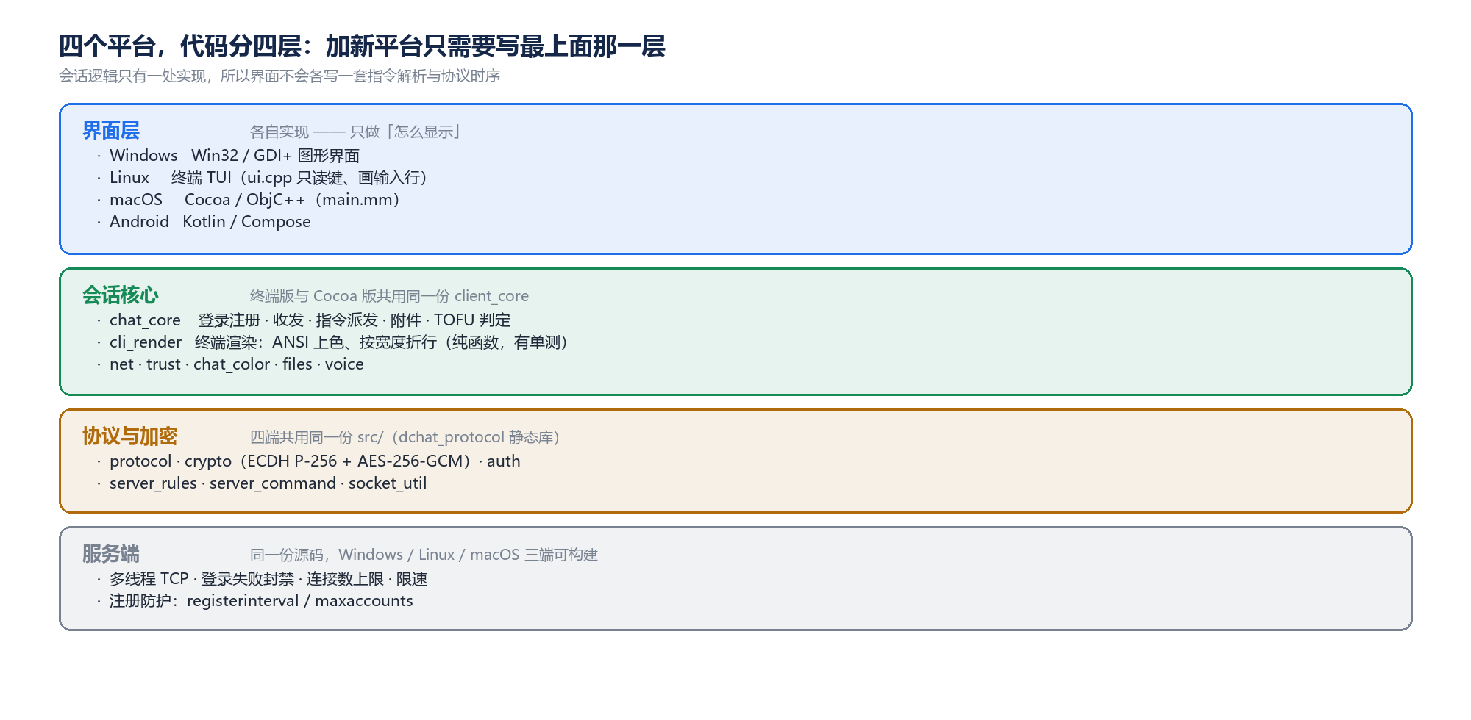
四端统一：会话逻辑只有一处实现
Linux 终端界面也接上了共用的 chat_core —— 界面只负责「怎么显示」
Linux 界面这次改了什么
界面终于能自动化测了
一个值得记的教训
· 原先自己解析协议、自己分派 9 个指令
· 现在实现 ChatCoreDelegate，不再持有连接
· 渲染抽成纯函数 cli_render（可单测）
· 界面只剩：读键 / 画输入行 / 打输出
· 用伪终端（pty）驱动真客户端
· 35 项：收发 / 补全 / 色码 / 退格删中文
· 还有附件（下载内容逐字节核对）与语音
· 以前这块完全没有自动化覆盖
· 这批测试第一版报了 6 项失败
· 逐条查下来，6 项全是测试自己写错
· client_core 新加 35 项渲染单测
· 测试失败先怀疑测试，别急着改代码

Slide 21
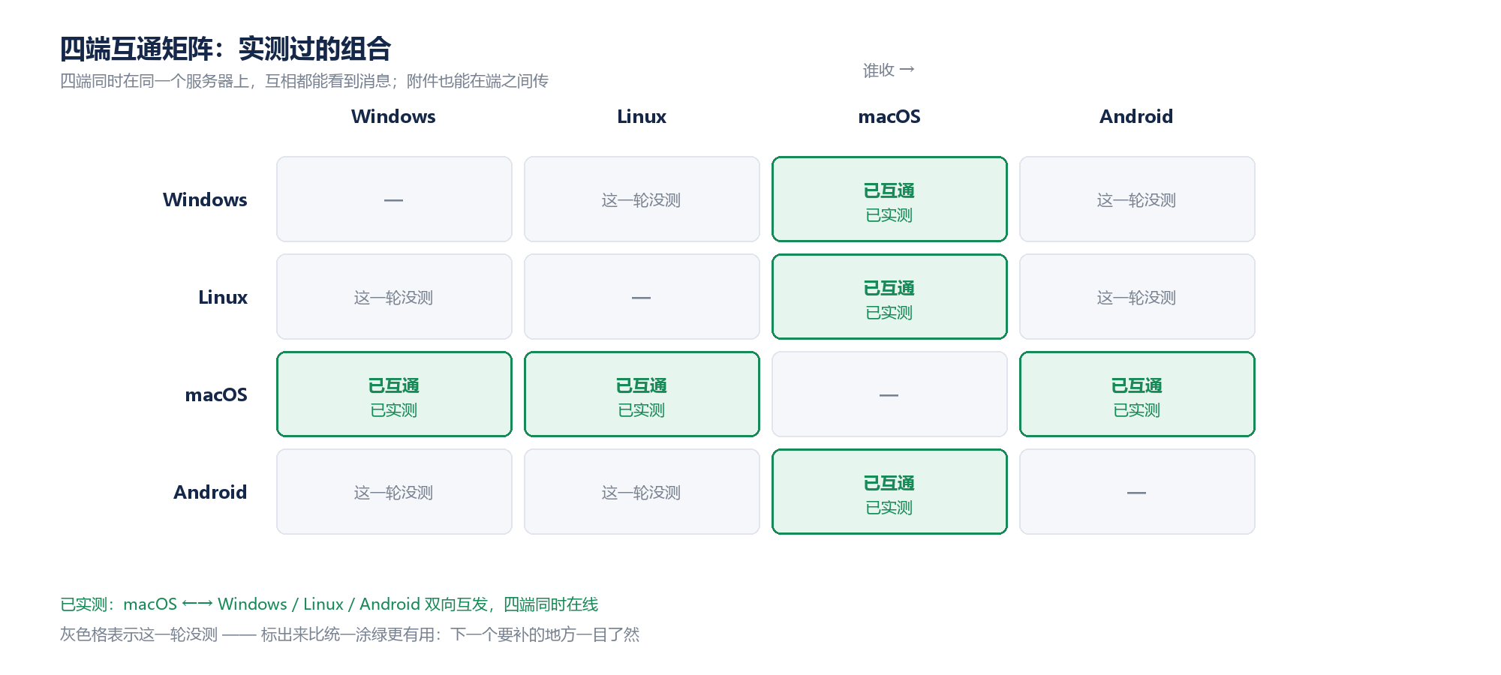
四端互通：实测通过
Windows · Linux · macOS · Android 同一个服务器，互相都能看到消息
这次补上了什么
已验证的功能
为什么不全部涂绿
· macOS 首次真机编译：零报错
· 原先只做过静态验证（交叉编译）
· 现在补上了运行与互通验证
· 那张「不夸大」图已改成「已实测」
· 登录 / 收发消息（与另外三个平台双向互发）
· 四端同时在线，互相都看得到
· 附件（文件）在端之间传过
· 彩色文字在 mac 上显示正常
· 语音消息没测，那一行标红写「未测」
· 灰色格是这一轮没测的组合
· 标出来比统一涂绿更有用：
下一个要补的地方一目了然

Slide 22
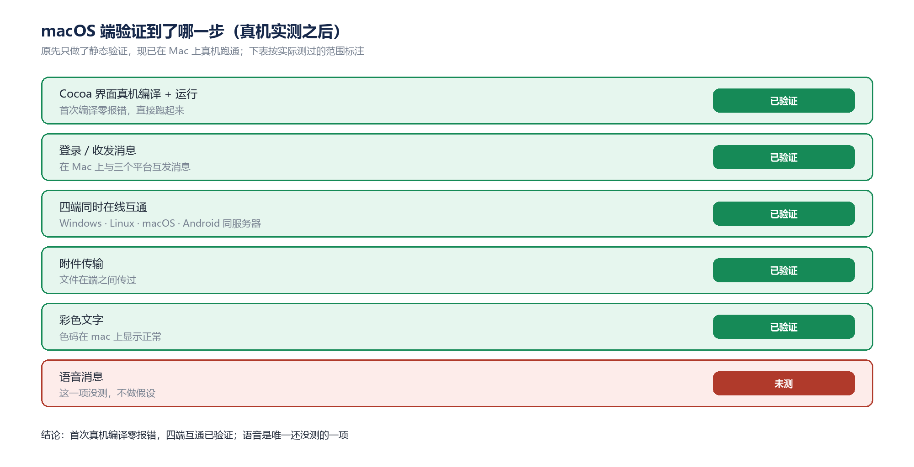
macOS 端：原生 Cocoa 界面 + 如实标注的验证边界
开发机上没有 Mac，所以「能编的都编了、能查的都查了」，但从未真机运行
为 macOS 改了什么
客户端分了层
怎么在没有 Mac 时查错
· 没有 MSG_NOSIGNAL → 用 SO_NOSIGPIPE
· TCP_KEEPIDLE 改叫 TCP_KEEPALIVE
· htons 是宏：加了 :: 反而编不过
· client_core/ 可移植核心：网络/信任/附件/颜色/语音/会话逻辑
· linux/client/ 与 macos/main.mm 只剩界面
· 界面能编不了也不怕：逻辑都在能验证的核心层
· zig 交叉编译成真 Mach-O 二进制
· 18 个文件 × 两个架构全通过
· 文本层查 selector / 括号 / 声明

Slide 23
几个真实的 bug（和它们为什么难查）
共同点：不报错、不崩，只是「结果悄悄不对」
现象 | 真正的原因
桌面端所有自绘按钮突然不显示 | SetWindowLongPtrW 的返回值被丢掉了，导致 CallWindowProcW 收到空指针——按钮画不出来，窗口还被永久置为无效
附件卡片完全不显示 | FILE_OFFER 第一格是上传者昵称，被当成了附件 ID；又漏剥了消息里的 hh:mm 时间戳
跨端握手永远失败，但没有任何报错 | CNG 的私钥 blob 里标量是小端，OpenSSL 的 BIGNUM 是大端。不翻转的话「同一个标量」其实是两个数
取色盘点某个位置出来的是别的颜色 | SV 方块的四角伸进了色环，命中测试先命中了色环——单元测试按采样点比对才抓出来
上传完不知道自己文件的附件 ID | 服务端只广播给别人，把上传者排除了；而 ID 是服务端分配的，客户端无从猜测
这五个里有四个是靠测试或服务端日志定位的，只有一个（按钮不显示）是用户先发现、再回头查的

Slide 24
AI 在项目里做了什么
公开说明：这个项目从第一行代码起就是 AI 结对开发的
AI 承担的部分
人承担的部分
· 全部代码的第一版：C++ / Kotlin / Python 都一样
· 设计并撰写中文注释（这个项目的注释密度很高）
· 跑构建、跑测试、读日志、定位失败原因
· 操作 Kali 虚拟机做跨平台验证（装工具链、传文件、跑 ctest）
· 写提交信息、README、以及这份 PPT
· 决定先做什么、后做什么（优先级全由人定）
· 在真机上试、给出界面反馈（「太挤」「太丑」「这按钮呢」）
· 定下项目约定：中文注释、不用 #define、避免 Python、先问再做安全相关写入
· 仓库治理与发布决策（什么时候推 GitHub、发不发二进制）
AI 最有效的三个用法
一个坦诚的比例估计
① 写可被测试的纯逻辑：解析、判定、格式化全部抽成纯函数，
一有测试，后面每次修改都能立刻验证
② 交叉核对而不是相信「应该对」：写探针程序把中间量打出来
逐字节 diff，跨端一致的三个坑就是这么找出来的
③ 顺着日志往下挖：加临时日志、看服务端记录、用 strace 看
实际发出去的字节，好几个 bug 几分钟内定位
· 代码、注释、测试、文档、构建与验证脚本：绝大部分由 AI 产出
· 方向、取舍、验收标准、以及「什么算做完了」：全部由人决定
· AI 更像执行力很强的实现者 + 不会累的验证者，而不是决策者。
决策错了的时候（比如界面改版方向），返工成本也是真实的。

Slide 25
AI 真实搞砸的地方
这一页比上一页更有用——都是这个项目里实际发生的
翻车方式 | 具体发生了什么 | 后来的做法
过度宽泛的批量替换 | 用词边界正则替换 SOCKET，把 SOL_SOCKET 改成了 SOL_sock::Handle，整个文件编不过，只能回退重来 | 替换改成按整行精确匹配，并写成脚本执行
对运行环境想当然 | 服务端进程还占着 exe，链接直接失败报 Permission denied，一度以为是代码问题 | 先看错误正文，再动手改代码
忽视自己写过的规则 | 测试脚本给服务端传位置参数 5599，实际参数是 --port，端口没生效，白折腾一轮 | 跑之前先确认命令行语法
工具链知识缺失 | std::string 会间接引入 windows.h，把 winsock2.h 挡掉，报错却是「sock 未声明」，很误导 | 记住 winsock2 必须在任何标准库头之前
自造的测试也写错过 | 把「时长未知」的 -1 当成非法值去断言，测试红了但产品是对的 | 先想清楚语义，再写断言
这一页的价值在于：知道 AI 会怎么错，才知道该在哪些地方加检查

Slide 26
从这次开发里得到的结论
如果你也想用 AI 做这种规模的项目
一、测试不是「有空再写」，是让 AI 能干活的前提
  · 没有测试的代码，改一处要重跑整个程序靠肉眼确认；有测试的模块，改完一条命令就知道对不对
  · 这个项目里几乎每个真 bug 最后都变成了一条新的断言
二、跨平台 / 跨语言的项目，先立「一致性契约」再写业务
  · 跨端一致性不是靠小心，是靠同一套测试向量 + 明确的书面约定
  · 字节序、字段顺序、输出布局这类事，一定要写进注释并配测试
三、AI 写的注释质量直接决定后期能不能维护
  · 这个项目要求注释写「为什么」，包括被否决的方案和每个防护挡住的具体故障
  · 回头看，正是这些注释让后面几轮的修改没有把前面的修复推翻
四、人必须守住「验收标准」
  · AI 很容易把「编译通过 + 测试通过」当成做完了，但界面好不好看、体验顺不顺，只有人能判断

Slide 27
现在就能试
# 下载免编译的 Linux 包，解包就能跑
tar -xzf dchat-linux-x86_64.tar.gz && cd dchat-linux-x86_64
chmod +x dchat_client dchat_server
./dchat_client --host 服务器地址 --port 5555 --user 名字 --pass 密码 --register
# 或者自己开一台
./dchat_server --port 5555
github.com/dongfang20101113/DChat
Windows / 安卓 / Linux / macOS 四端 · 端到端加密 · 2115 项测试检查
实测：连接上限精确生效 · 握手超时 40/40 断开 · 暴破 12/12 拦下 · 内存稳定 10 MB
欢迎试用、提问题、或者直接拿去改

